Slide 1
山貓茶室網站
07吳孟秦
19張佑亦

Slide 2
專題介紹
網站題目
山貓茶室(手搖飲料店)官網
網站目的
建立山貓茶室的企業形象，在眾多手搖飲品牌中凸顯特色
以精緻、有趣的網站瀏覽體驗吸引消費者駐足，提升其對產品的興趣
詳盡的品牌介紹，使加盟商認識品牌，促進加盟的績效

Slide 3
專題介紹
內容&特色
氣派的視覺衝擊和有趣的互動感，加深品牌印象
公布產地、製作工法，顯示品牌對產品的用心，也建立消費者的信任
會員集點活動穩固品牌忠誠度，促進銷售
為何選這個題目?
協助在地品牌提升網路知名度
品牌形象網站在視覺動態上更具有發揮空間，能以新潮的設計呈現

Slide 4
目標受眾
 | 特色 | 需求
15-35歲女性 | 喜歡嚐鮮， 但相對喜新厭舊 | 對於手搖飲有依賴性
網紅/社交媒體活躍者 | 關注流行資訊， 具較強的渲染力 | 蒐集新店家、商品， 打卡分享於網路
上班族 | 上班壓力大， 辦公室人數眾多 | 下午茶時段小憩、 慶祝、人情往來時會有需求
美食家 | 對於飲食品質有所堅持 | 對於喜好的品牌忠誠度高
加盟商 | 不想自創品牌， 但想尋求創業機會 | 尋找穩定、可發展的品牌加盟

Slide 5
專題介紹
內容&特色
氣派的視覺衝擊和有趣的互動感，加深品牌印象
公布產地、製作工法，顯示品牌對產品的用心，也建立消費者的信任
會員集點活動穩固品牌忠誠度，促進銷售
為何選這個題目?
協助在地品牌提升網路知名度
品牌形象網站在視覺動態上更具有發揮空間，能以新潮的設計呈現

Slide 6
設計參考網址
麻古茶房 https://macutea.com.tw/
烏弄 https://unocha.com.tw/drinks.php
貢茶 https://www.gong-cha.com.tw/drinks/p

Slide 7
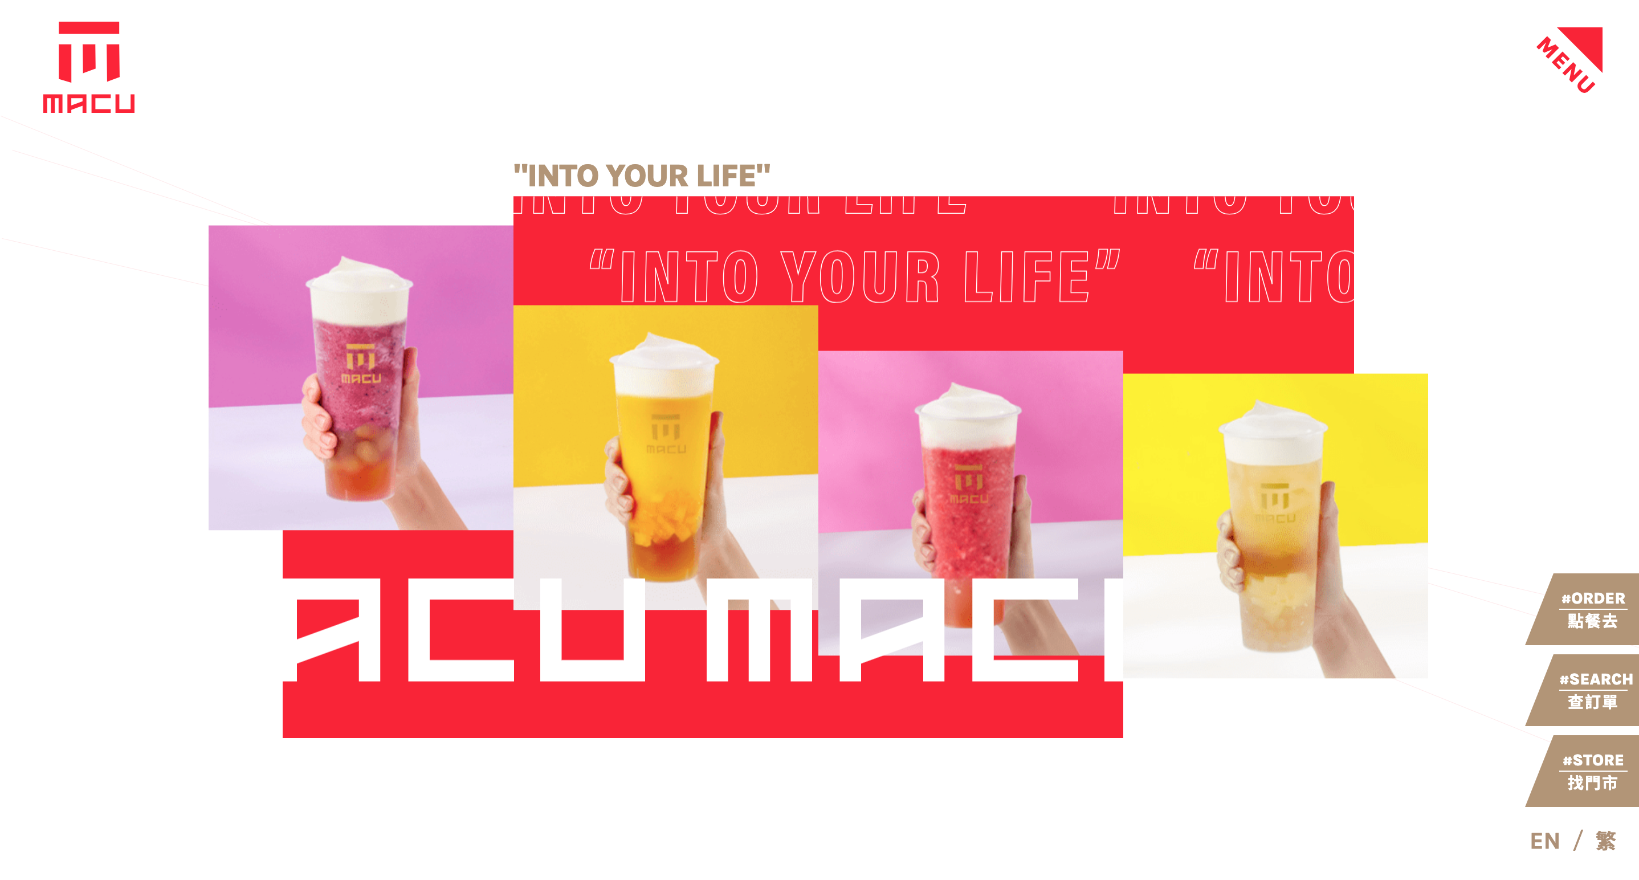
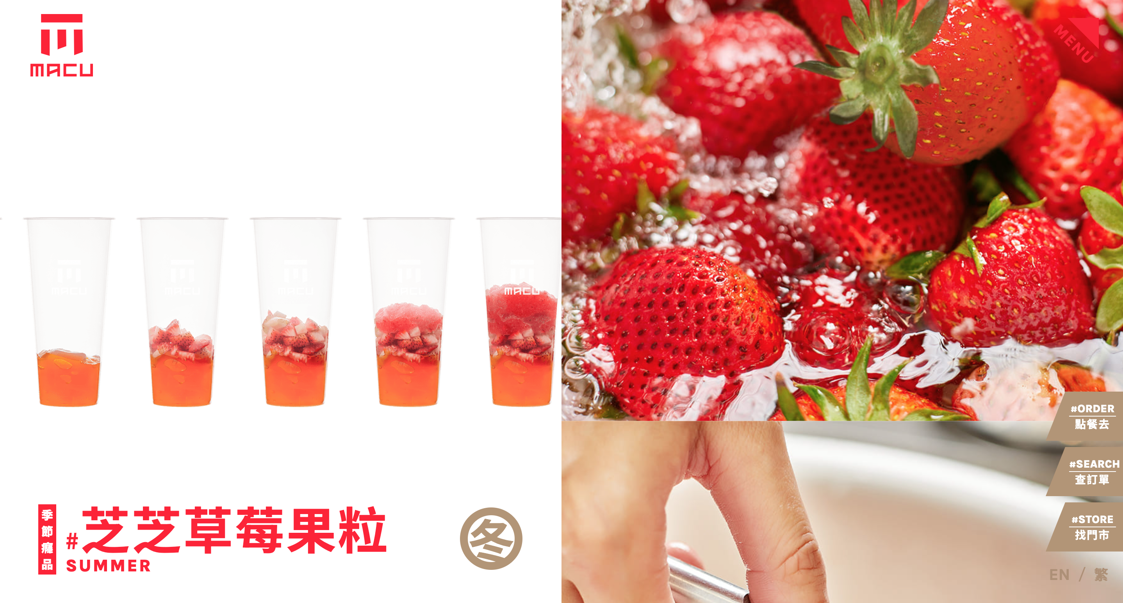

網站分析
優
簡單新潮的設計， 大量動態效果，互動性強。

Slide 8
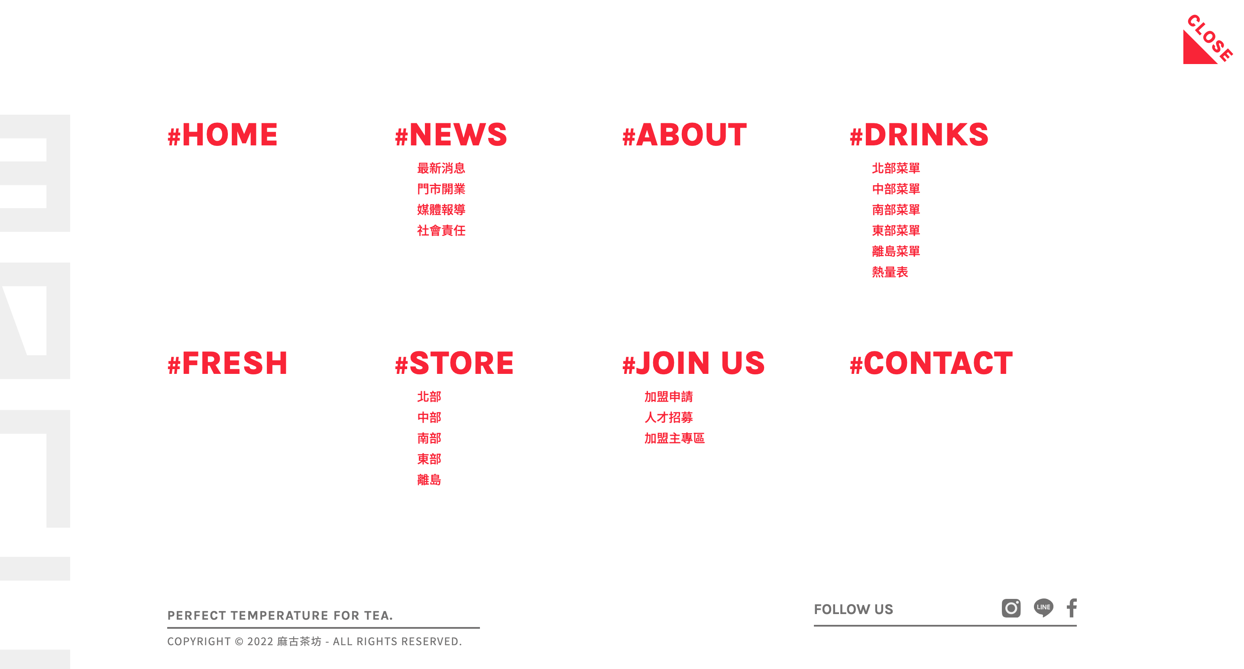

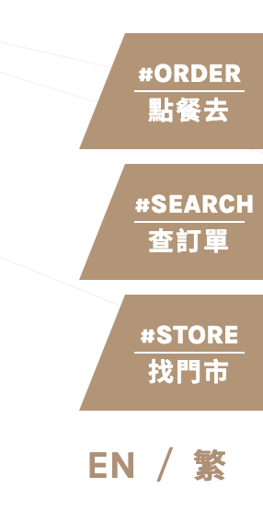

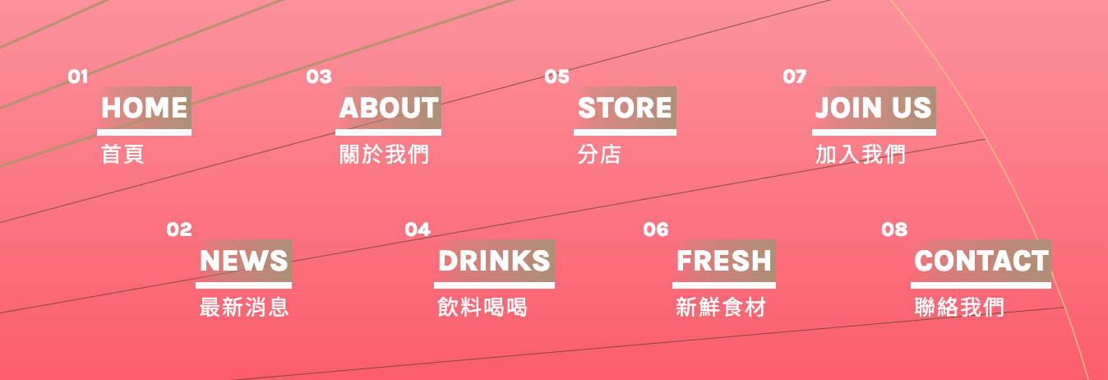
網站分析
優
主選單、按鈕明確清晰， 導引性好，不易迷路。

Slide 9
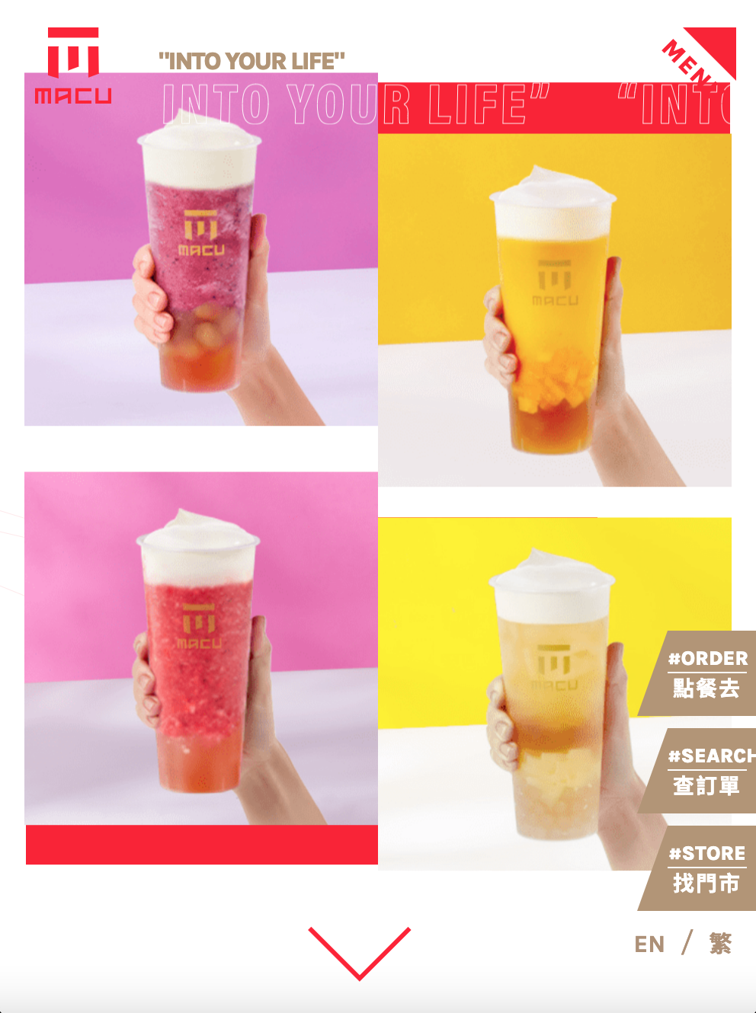
網站分析
優
響應式設計，支援各種載具。

Slide 10
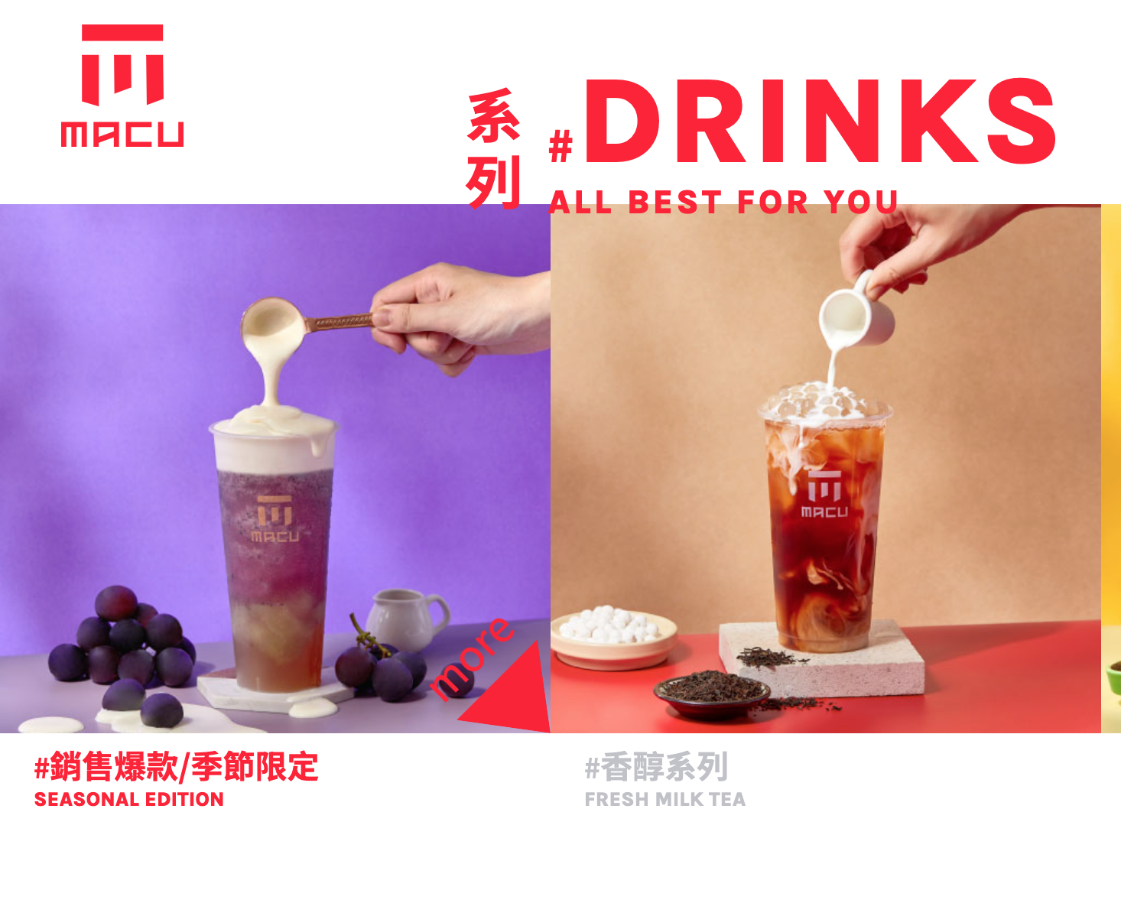

網站分析
缺
飲品的詳細介紹只隱藏在首頁內 不起眼的地方，容易錯過。

Slide 11
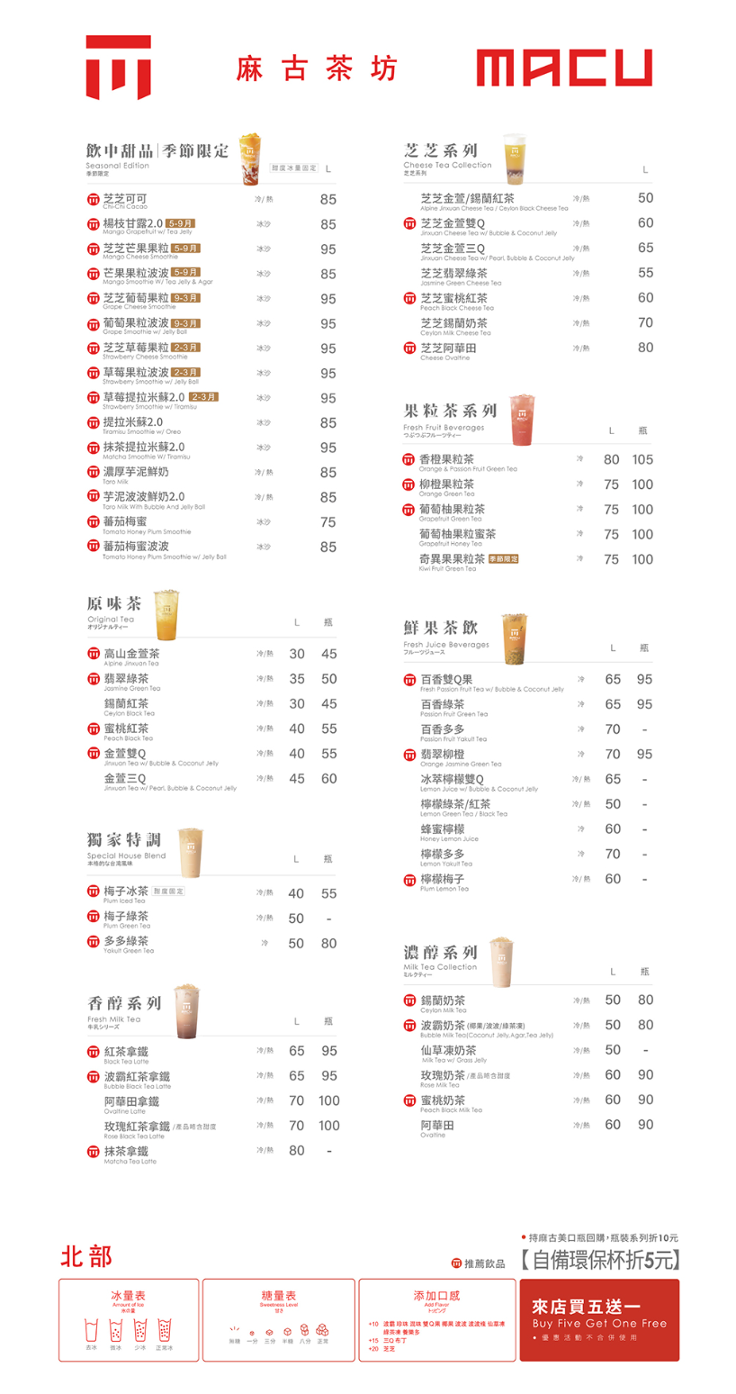
網站分析
缺
菜單是新分頁的圖片檔案， 不是網頁，感覺比較陽春。

Slide 12
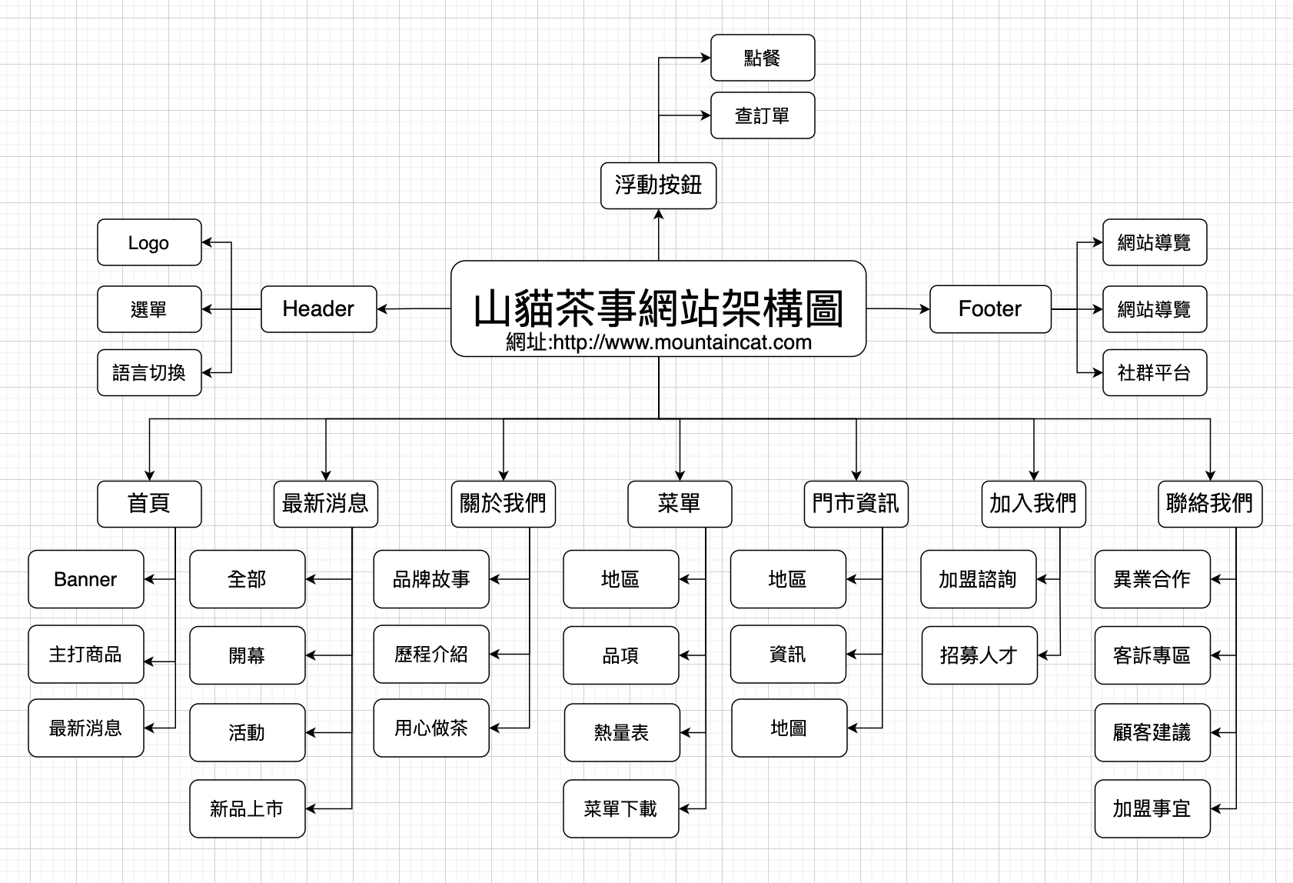
網站架構

Slide 13
專題時程規劃
 | 4/8 | 4/9 | 4/10 | 4/11 | 4/12 | 4/13 | 4/14 | 4/15 | 4/16 | 4/17
 | 一 | 二 | 三 | 四 | 五 | 六 | 日 | 一 | 二 | 三
PPT | 網站架構圖 |  |  |  |  |  |  |  |  | 報告
討論 | 分工/主視覺
文案 | 首頁/最新消息 | 關於我們 | 菜單
Figma | 首頁 | 首頁 | 最新消息/ 門市資訊 | 關於我們 | 加入我們/ 連絡我們 | 菜單 | 後台
程式撰寫 |  | Header/footer/浮動按鈕 | 首頁 | 最新消息 | 門市資訊 | 關於我們 | 加入我們/ 連絡我們 | 後台 | 菜單
佔專題百分比 | 15% | 10% | 10% | 10% | 10% | 10% | 10% | 10% | 15%

